Slide 1

титул

Slide 2
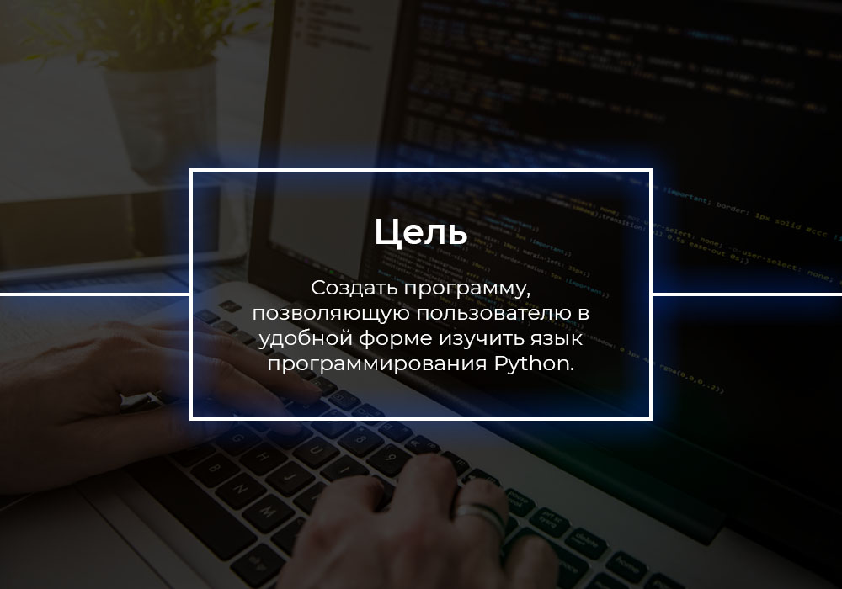
цель

Slide 3
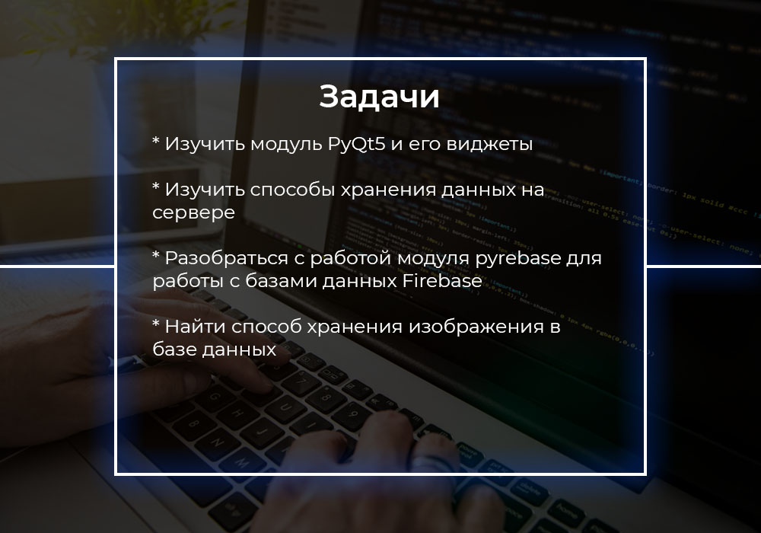
задачи

Slide 4

Общее описание программы

Slide 5
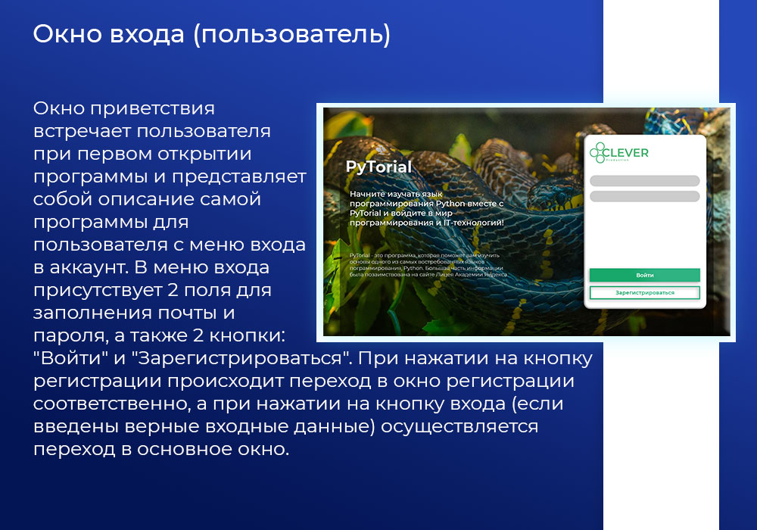
Описание для пользователя: окно входа

Slide 6
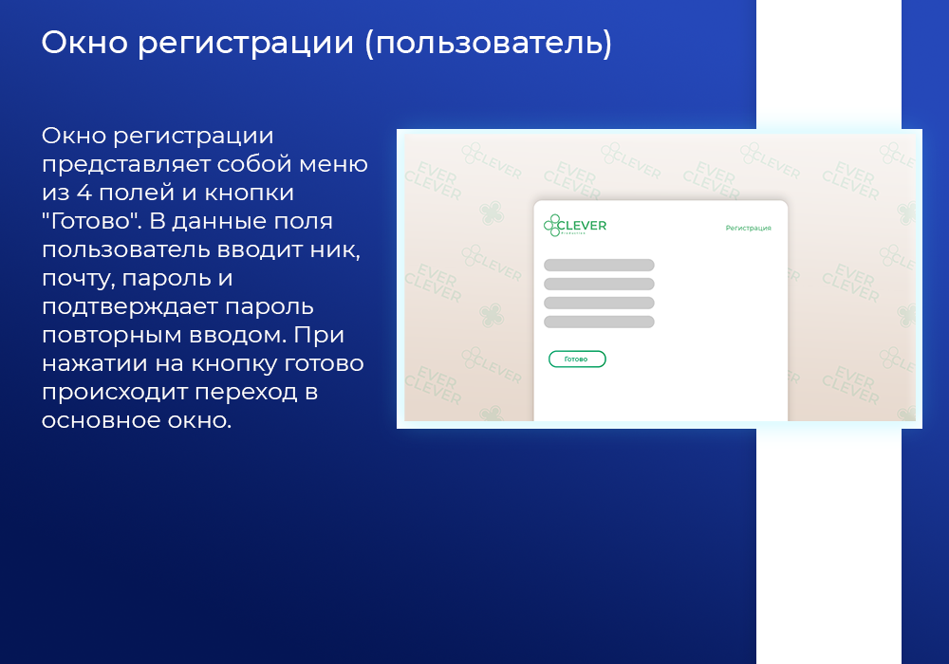
Описание для пользователя: окно регистрации

Slide 7
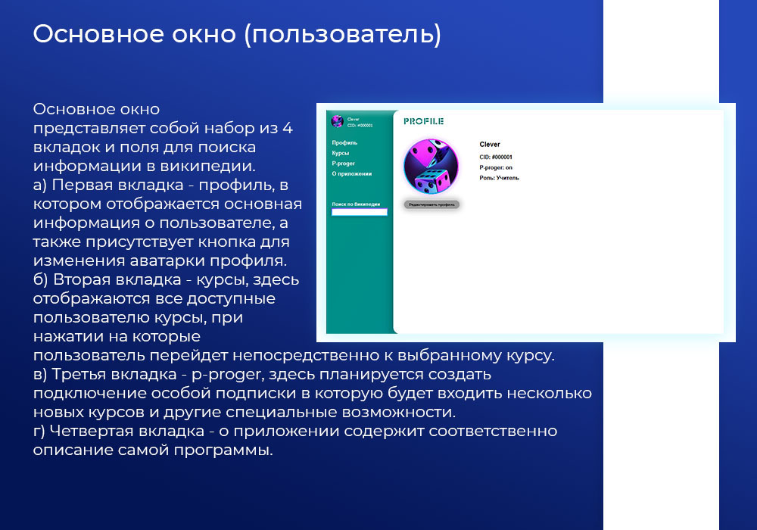
Описание для пользователя: основное окно

Slide 8
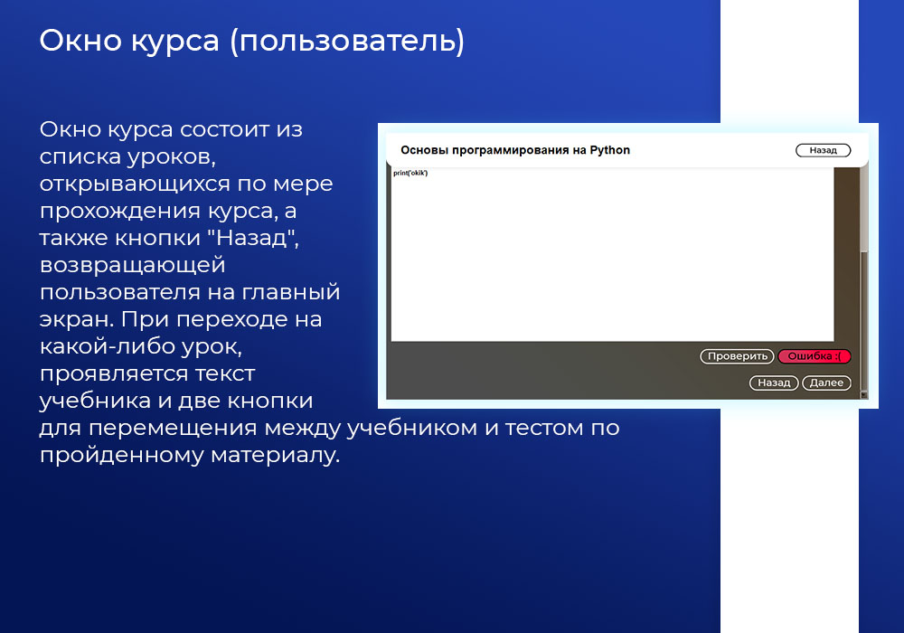
Описание для пользователя: окно курса

Slide 9

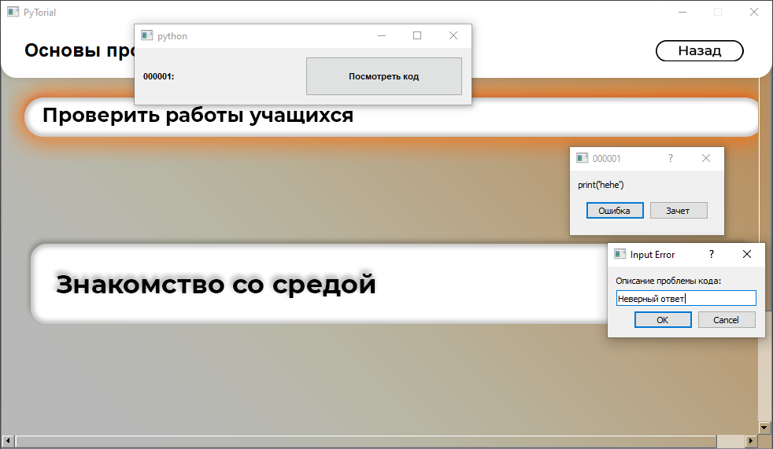
Описание для преподавателя: окно курса

Slide 10
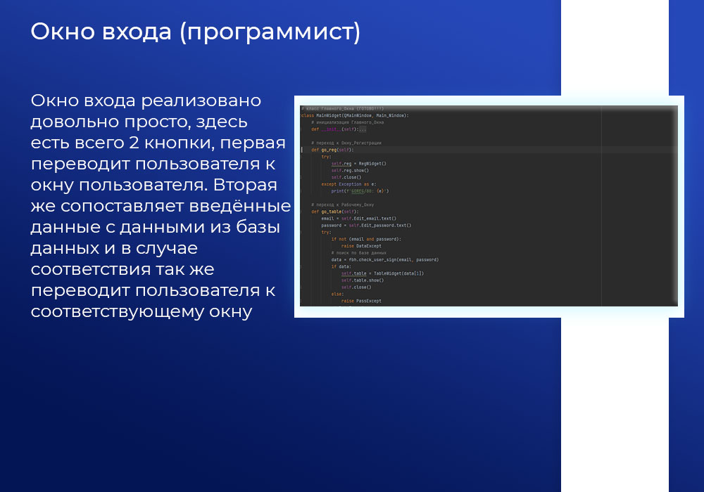
Описание для программиста: окно входа

Slide 11
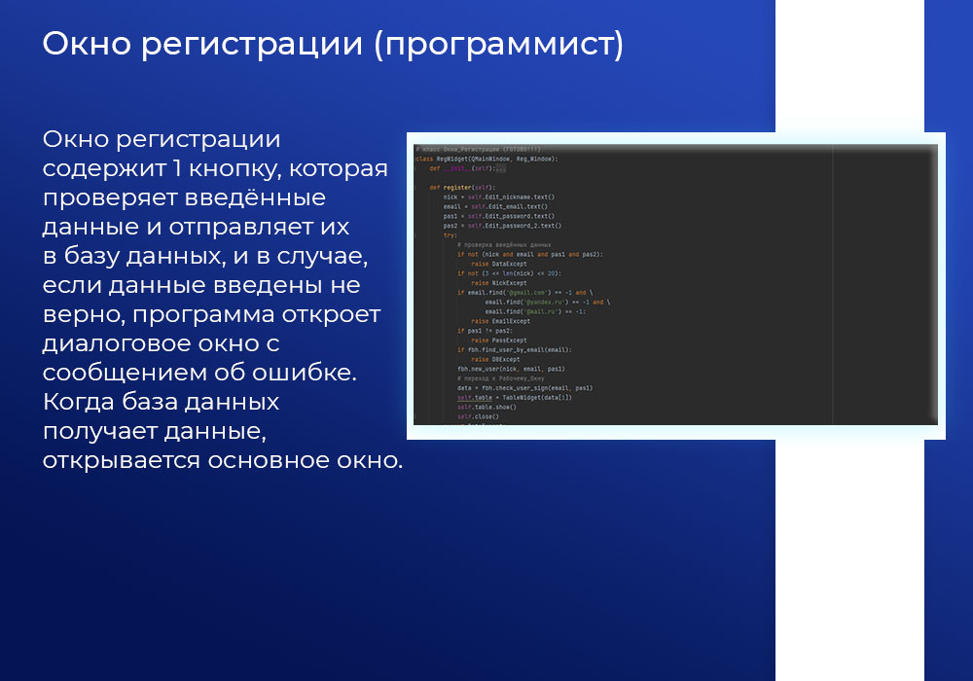
Описание для программиста: окно регистрации

Slide 12
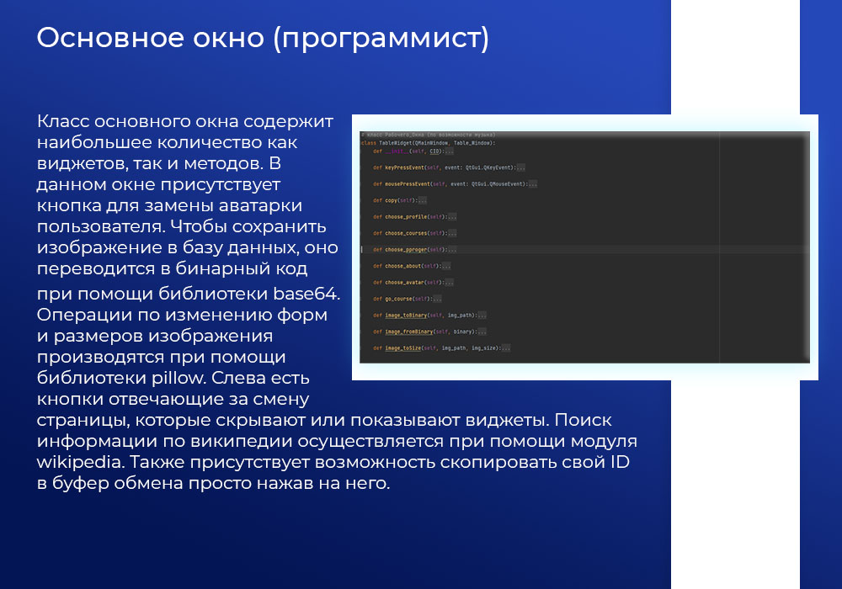
Описание для программиста: основное окно

Slide 13
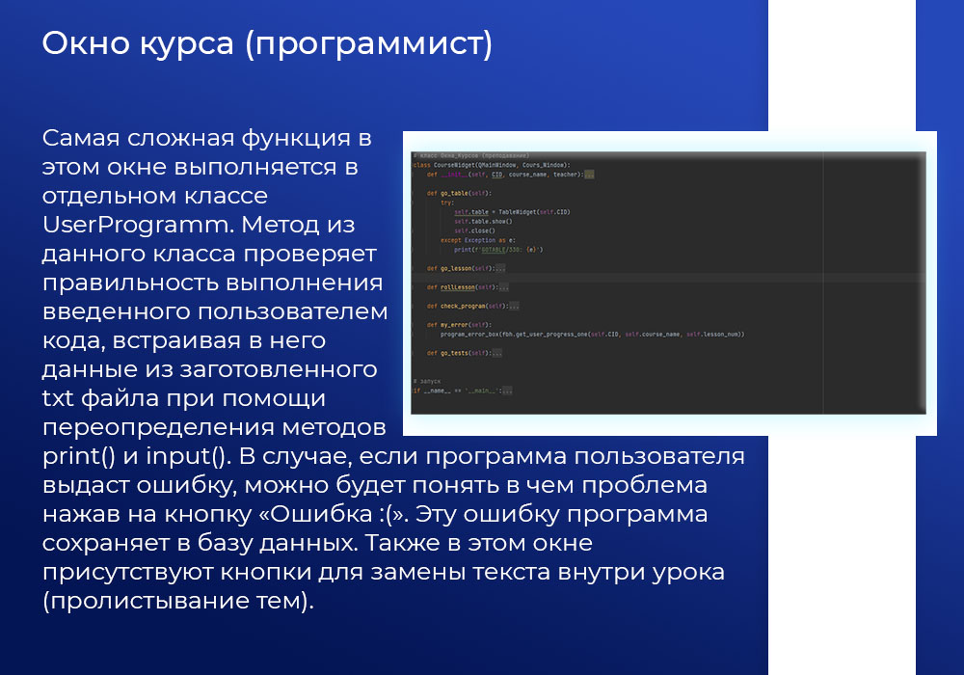
Описание для программиста: окно курса

Slide 14
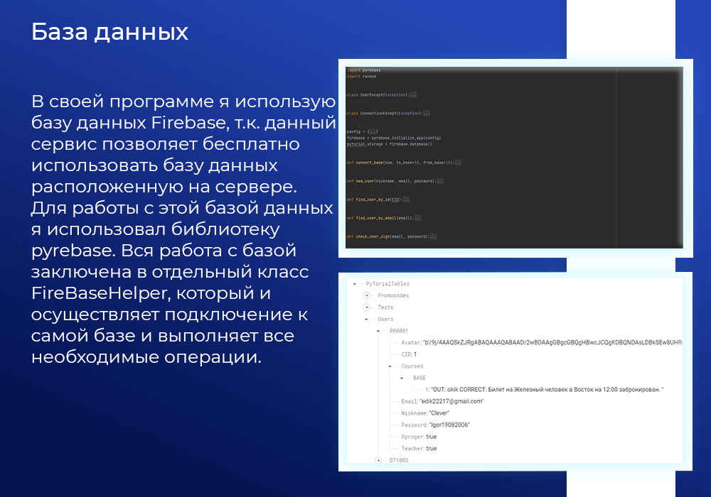
База данных

Slide 15

Вывод

Slide 16

Спасибо за внимание!

